Slide 1
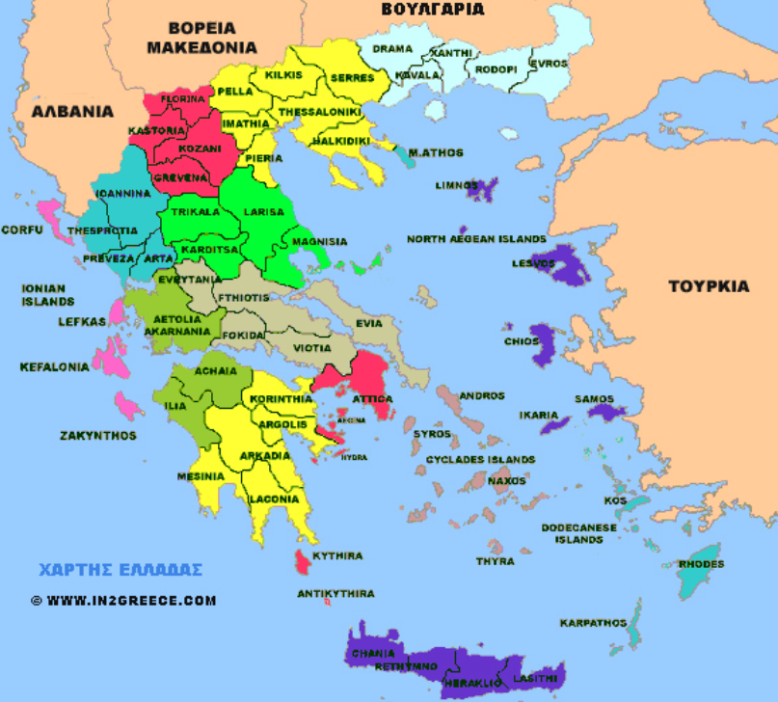
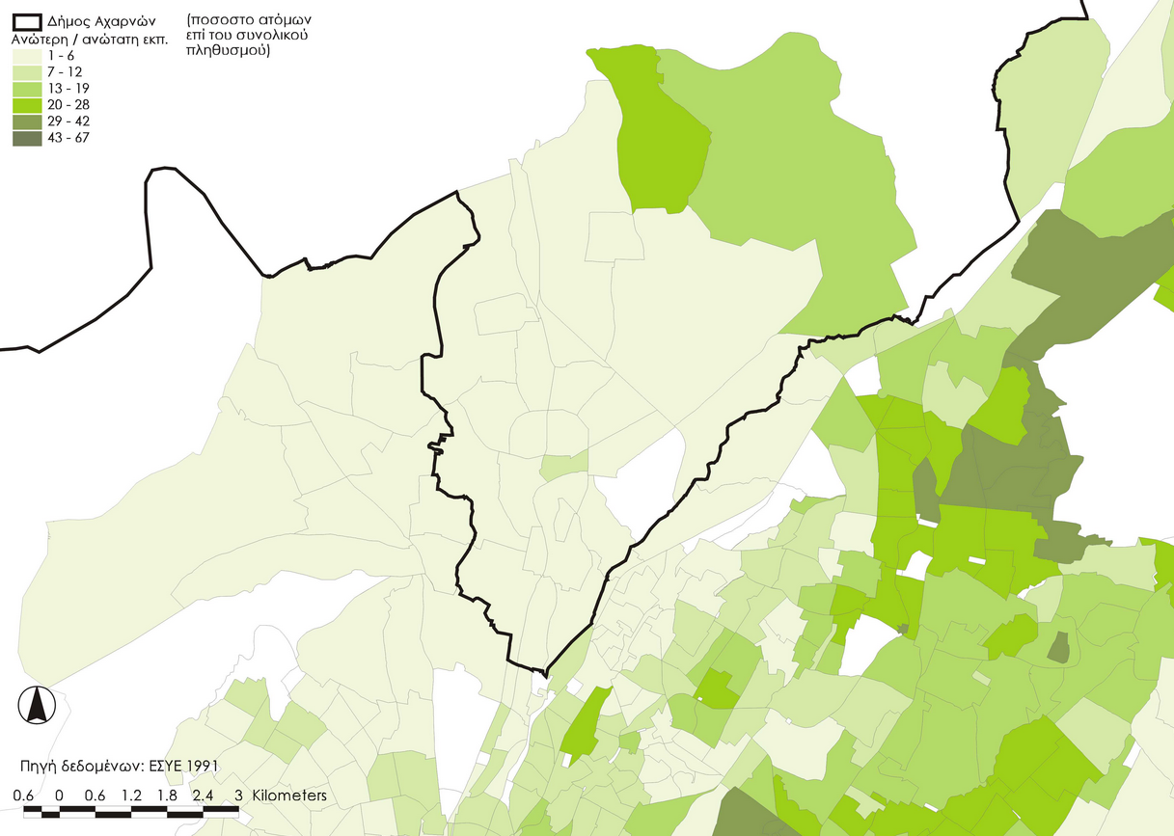
Μάθημα Α.1.4
Ποιον χάρτη να διαλέξω;

Slide 2
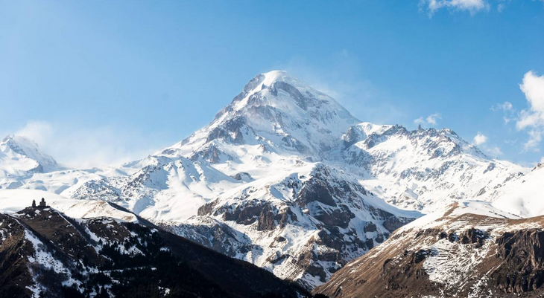
Ανάγλυφο μιας περιοχής είναι τα βουνά, οι πεδιάδες, η θάλασσα, τα ποτάμια … και γενικά η μορφολογία του εδάφους της περιοχής

Slide 3
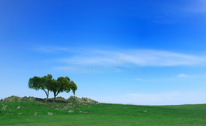
To τοπίο που απεικονίζεται στην παρακάτω εικόνα , έχει ανάγλυφο πεδινό.
Δηλαδή πρόκειται για μια πεδιάδα.

Slide 4
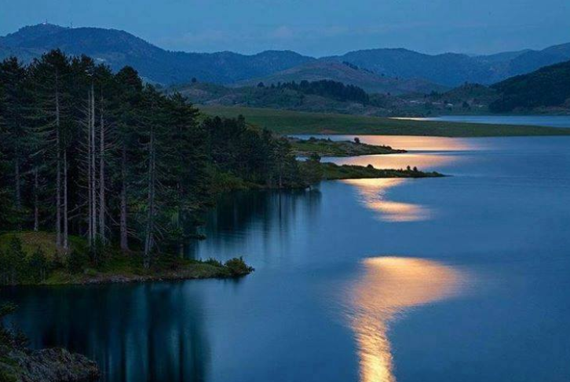
To τοπίο που απεικονίζεται στην παρακάτω εικόνα , έχει ανάγλυφο ορεινό, με λόφους και μια λίμνη.

Slide 5
Γενικά υπάρχουν πολλά ειδή χαρτών….
Έτσι όλους αυτούς τους χάρτες τους χωρίζουμε σε 2 κύριες κατηγορίες:
Χάρτες γενικής χρήσης (γενικοί ή τοπογραφικοί χάρτες)
Αυτοί οι χάρτες περιέχουν γενικές πληροφορίες όπως βουνά, πεδιάδες, πόλεις δρόμους κ.α.
Χάρτες γενικής χρήσης είναι οι χάρτες του ανάγλυφου, πολιτικοί χάρτες.
Θεματικοί (ή ειδικοί) χάρτες
Αυτοί οι χάρτες περιέχουν συγκεκριμένες πληροφορίες .
θεματικοί χάρτες είναι οι χάρτες βροχοπτώσεων, χάρτες θερμοκρασιών , χάρτης παραγωγής προϊόντων και άλλοι…

Slide 7
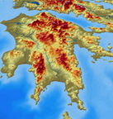
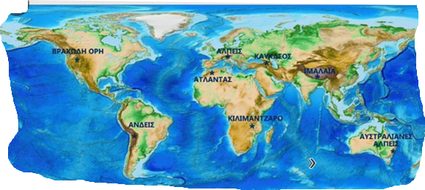
Χάρτες γενικής χρήσης – Χάρτης ανάγλυφου
Ο χάρτης ανάγλυφου, απεικονίζει το φυσικό περιβάλλον του τόπου, όπως βουνά, ποτάμια, θάλασσες , πεδιάδες κ.α.

Slide 8
Χάρτες γενικής χρήσης – Χάρτης ανάγλυφου

Slide 9
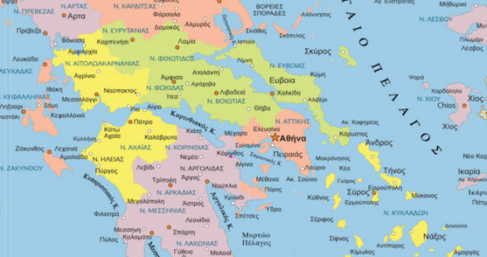
Χάρτες γενικής χρήσης – Πολιτικός Χάρτης
Ο πολιτικός χάρτης , απεικονίζει το ανθρωπογενές περιβάλλον , όπως χώρες, πόλεις, σύνορα κρατών κ.α.

Slide 10
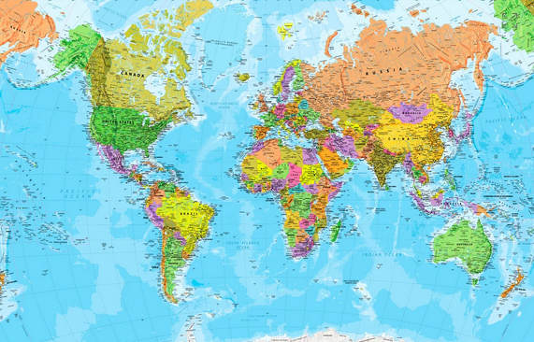
Χάρτες γενικής χρήσης – Πολιτικός Χάρτης

Slide 11
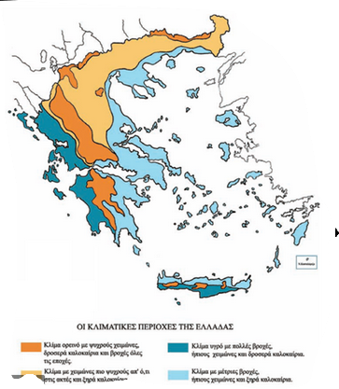
Θεματικοί Χάρτες
Χάρτης ελληνικού κλίματος

Slide 12
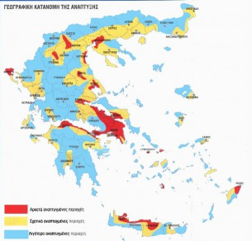
Θεματικοί Χάρτες
Χάρτης γεωγραφικής κατανομής της ανάπτυξης

Slide 13
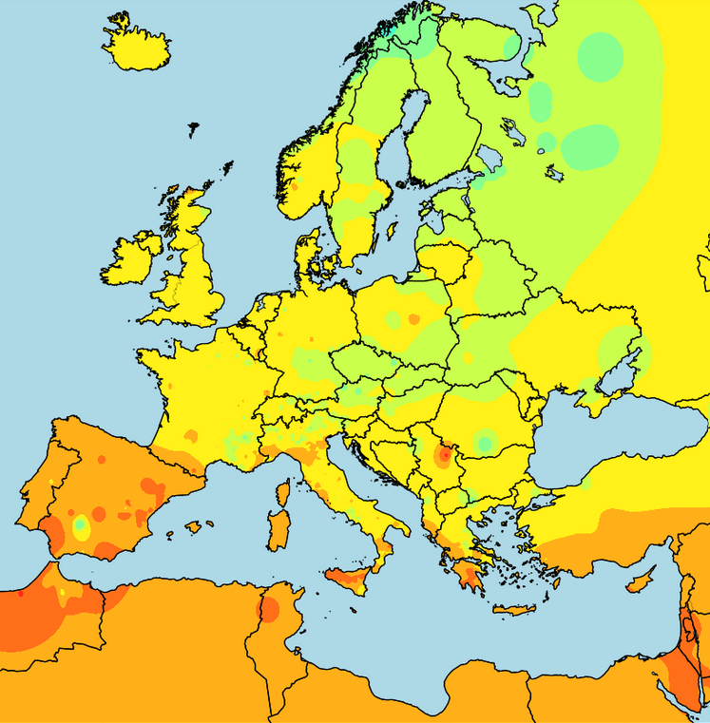
Θεματικοί Χάρτες
Χάρτης θερμοκρασιών της Ευρώπης

